Slide 1
Lage national
21. Juli 2021

Slide 2
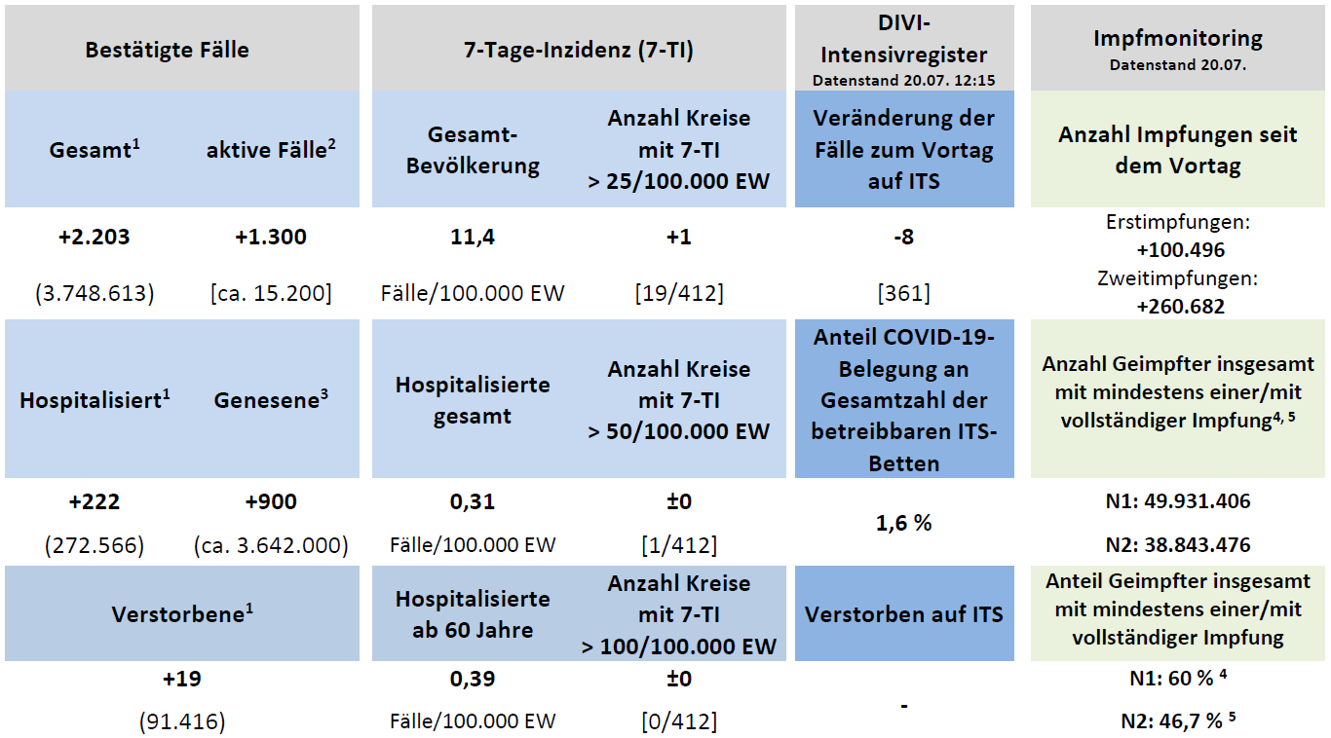
Überblick Kennzahlen

Slide 3
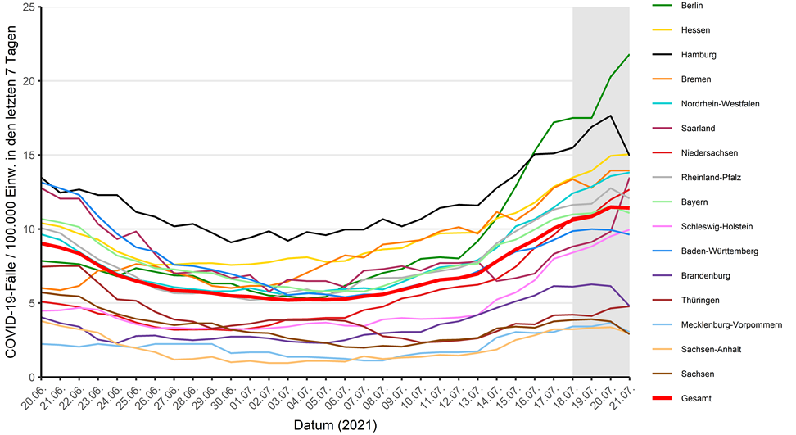
Verlauf der 7-Tage-Inzidenz der Bundesländer

Slide 4
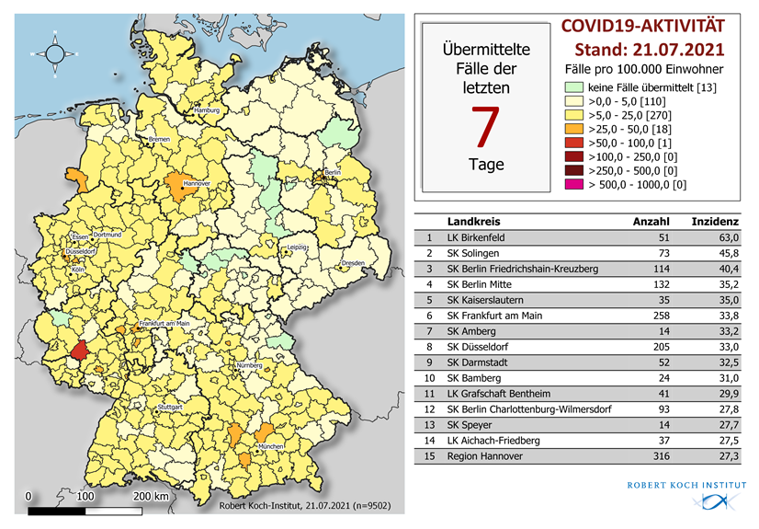
Geografische Verteilung 7-Tage-Inzidenz nach Landkreis, n=9.502 (COVID-19)

Slide 5
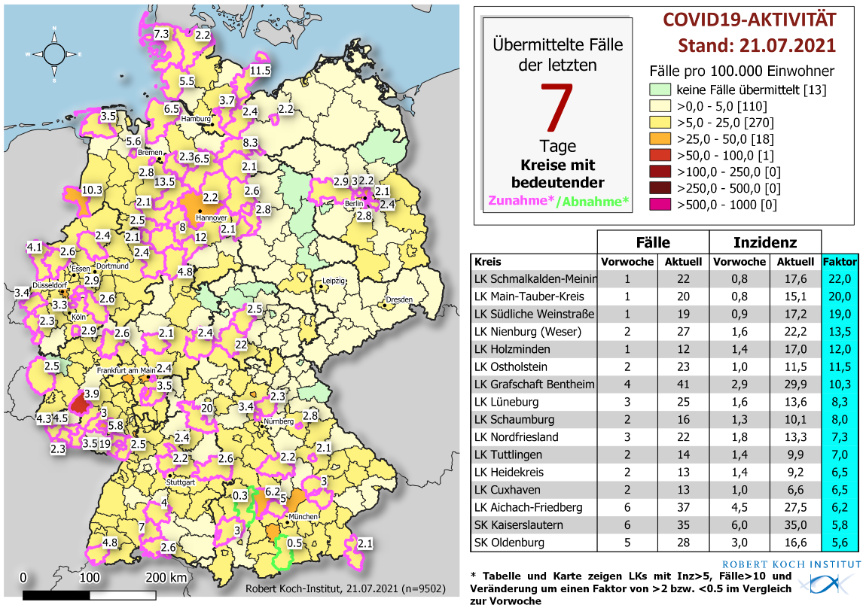
Trend – Entwicklung der 7-Tage-Inzidenz

Slide 6
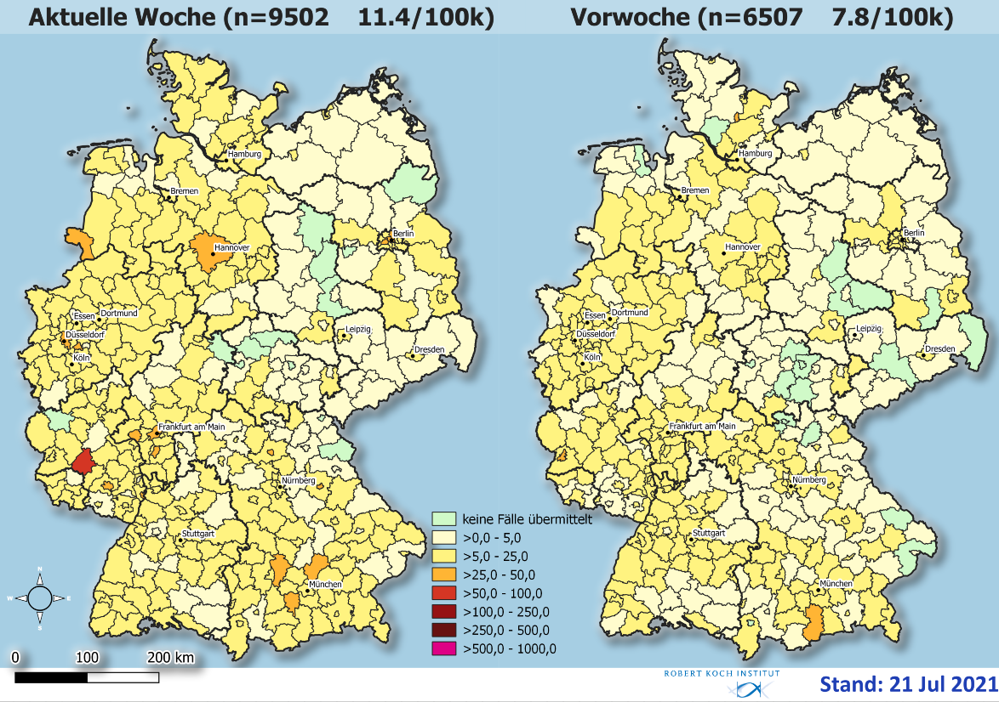
Wochenvergleich der 7-Tage Inzidenz

Slide 7
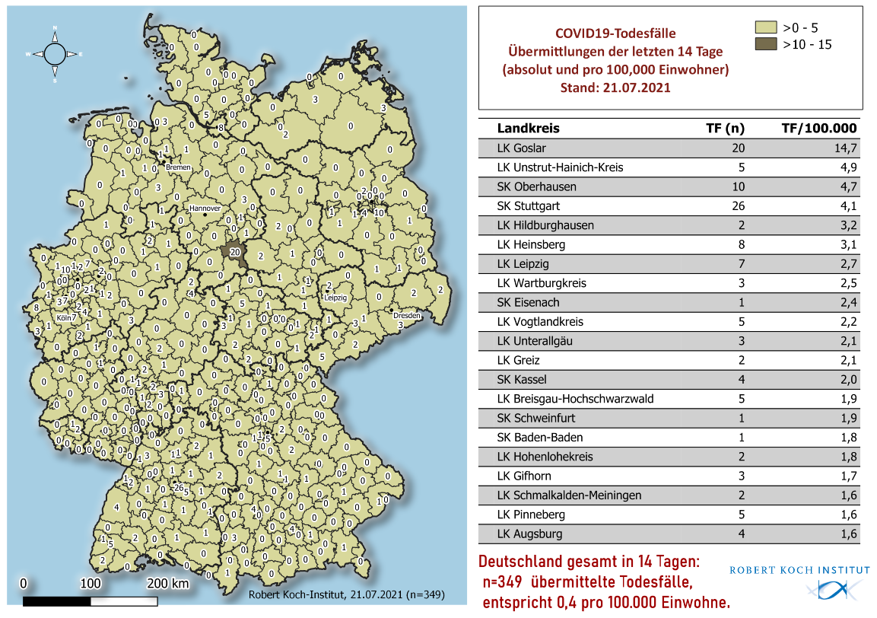
Todesfälle während der letzten 14 Tage nach Landkreis
(n=349)

Slide 8
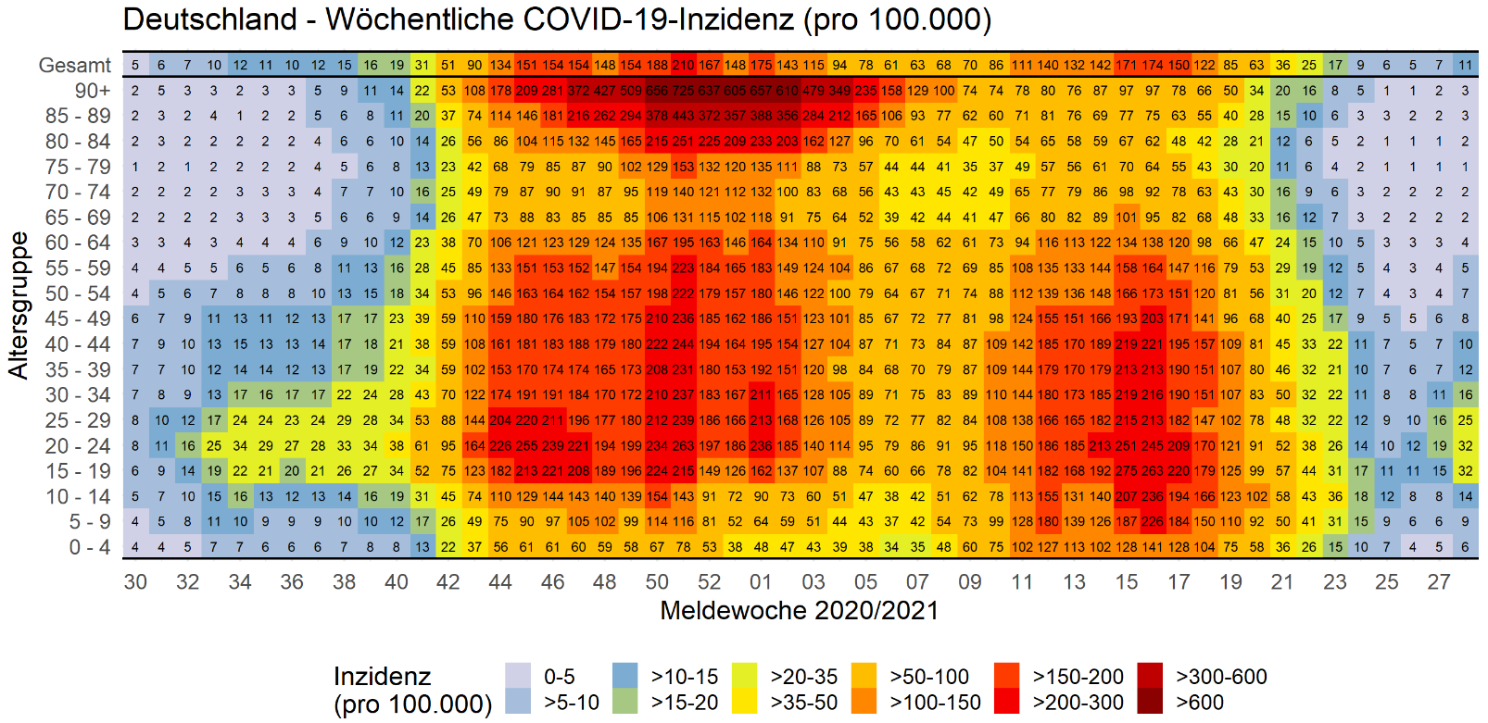
7-Tage-Inzidenz der COVID-19-Fälle nach Altersgruppe und Meldewoche (Stand 20.07.2021)

Slide 9
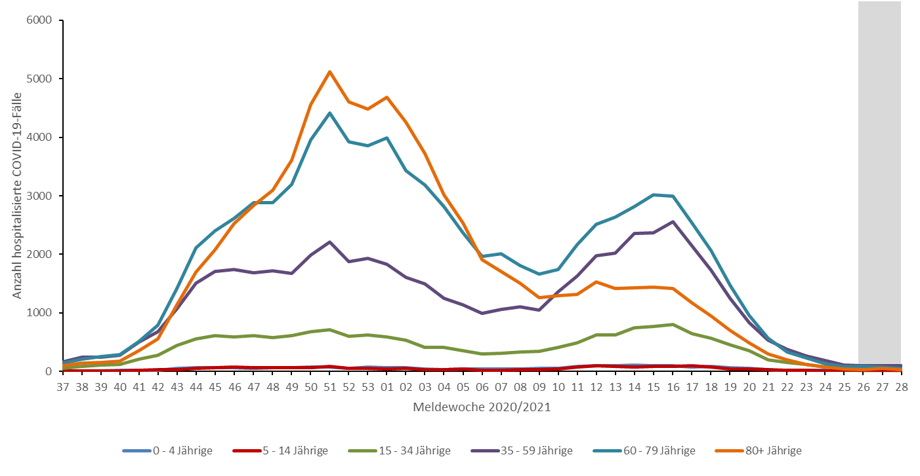
COVID-19-Fälle/100.000 Einwohner nach Altersgruppe und Meldewoche (Stand 20.07.2021)

Slide 10
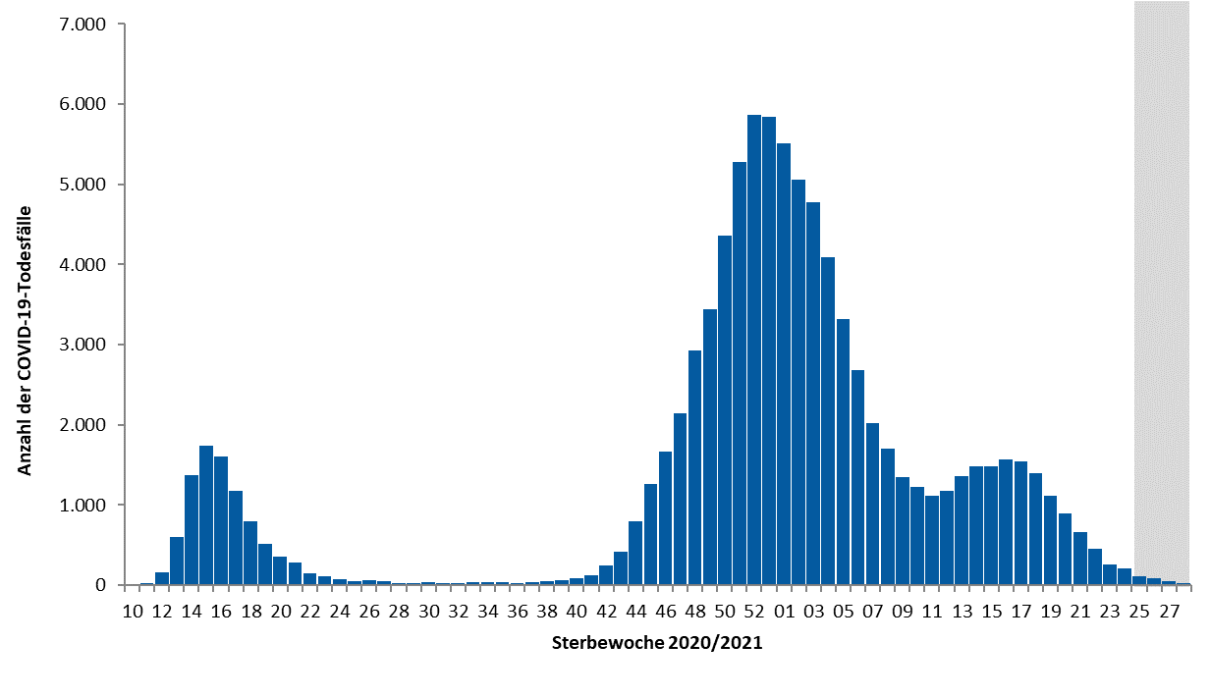
Anzahl COVID-19-Todesfälle nach Sterbewoche
(Stand 20.07.2021)

Slide 11
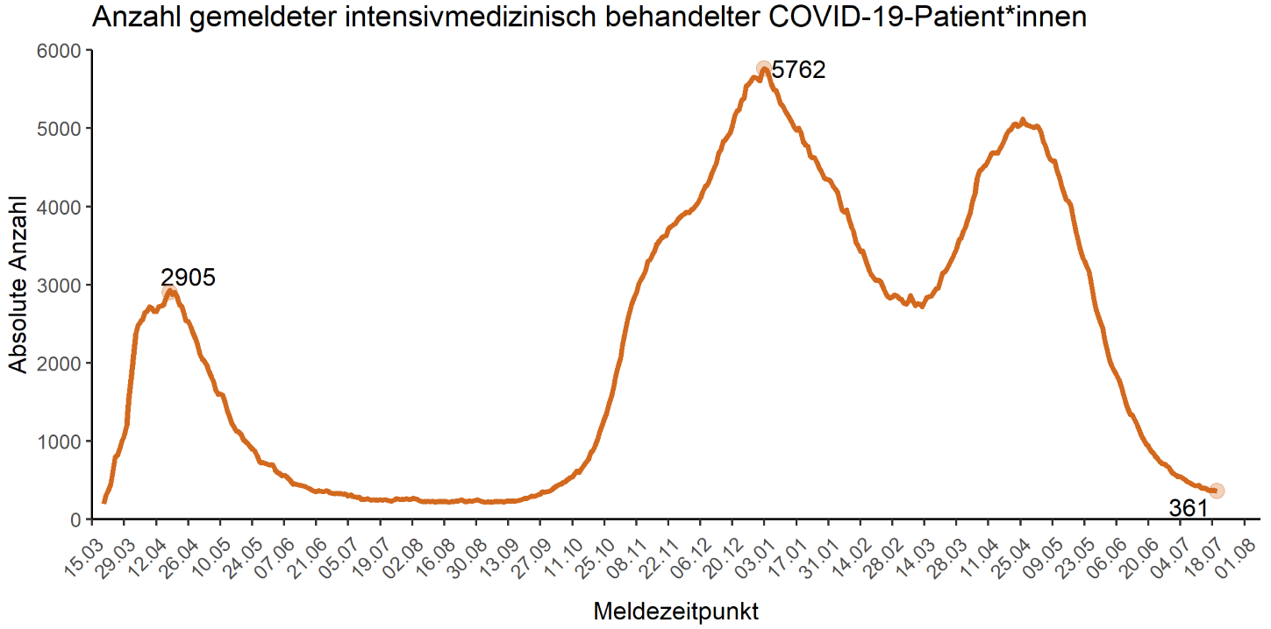
COVID-19-Patient*innen aktuell in intensivmedizinischer Behandlung (Stand 20.04.2021)

Slide 12
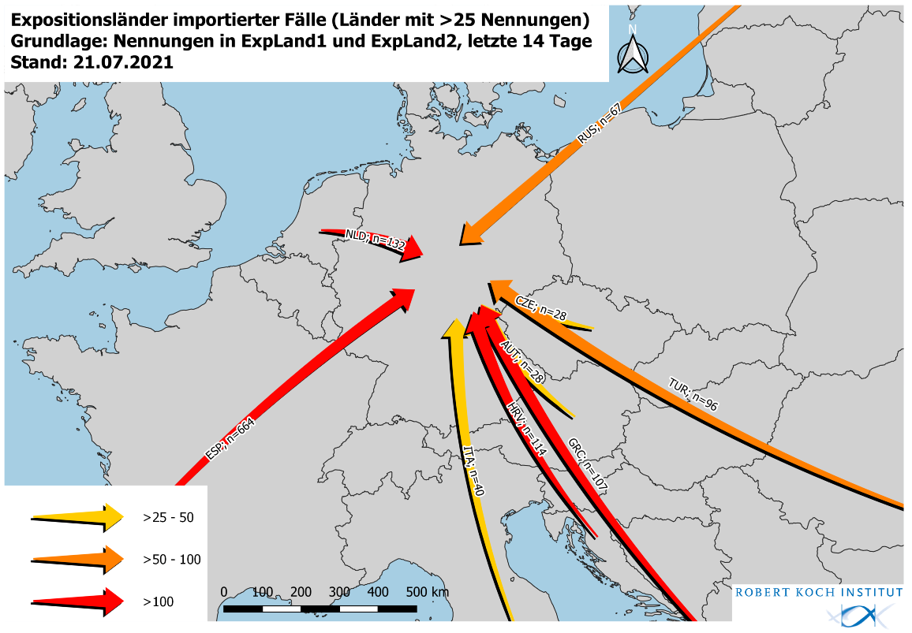
Expositionsländer importierter Fälle
Notes:
file://rki.local/daten/Wissdaten/RKI_nCoV-Lage/3.Kommunikation/3.7.Lageberichte/2021-06-25/Karten/A-ImportLaender.png

Slide 13
Exposition im Ausland
Fälle ohne Angaben zum Expositionsort sind Vergleichbar mit Fällen mit Exposition in Deutschland

Slide 14
Expositionsländer
Expositionsland (Nennungen) | MW25 | MW26 | MW27 | MW28 | Gesamt
Spanien | 47 | 136 | 249 | 389 | 821
Russische Föderation | 51 | 49 | 38 | 33 | 171
Niederlande | 2 | 4 | 38 | 80 | 124
Türkei | 13 | 25 | 41 | 43 | 122
Kroatien | 1 | 5 | 34 | 66 | 106
Griechenland | 4 | 6 | 28 | 55 | 93
Südeuropa | 2 | 6 | 26 | 31 | 65
Portugal | 7 | 23 | 13 | 8 | 51
Frankreich | 2 | 3 | 16 | 27 | 48
Italien | 7 | 8 | 10 | 15 | 40

Slide 15
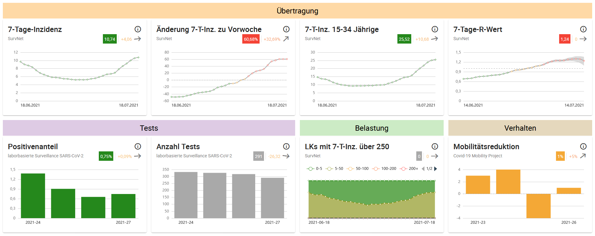
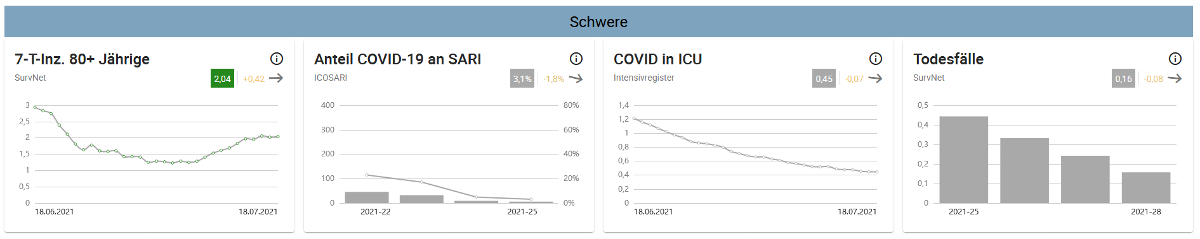
Indikatorbericht

Slide 16
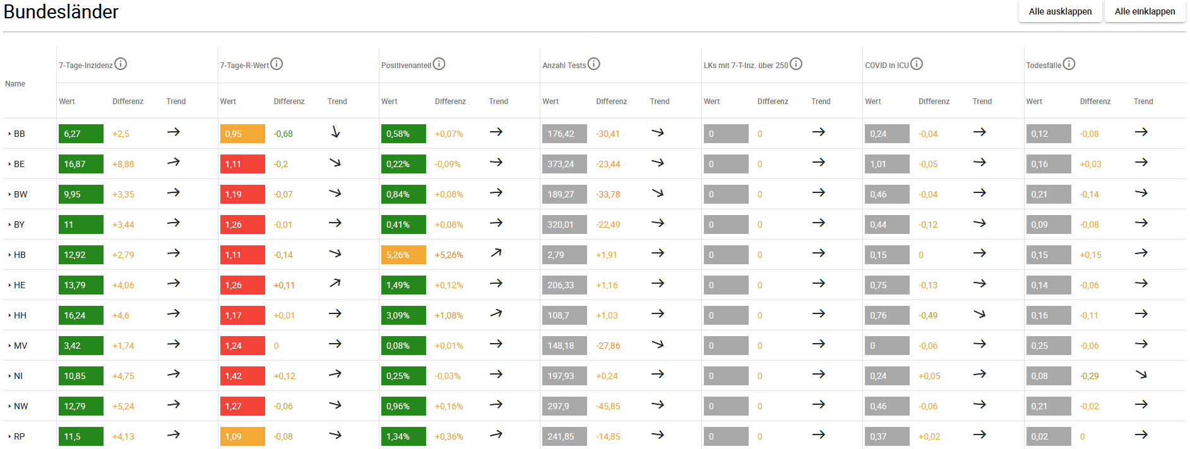
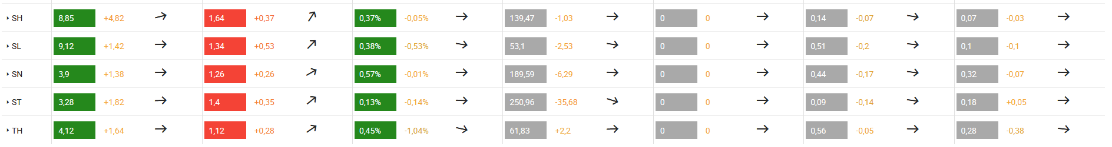
Indikatorbericht für die Bundesländer

